Slide 1

Valutare le politiche locali di contrasto alla povertà
A cura di
Giovanni Gallo (UNIMORE, CAPP) e
Maria Cristina D’Aguanno (UNIMORE)

Slide 2
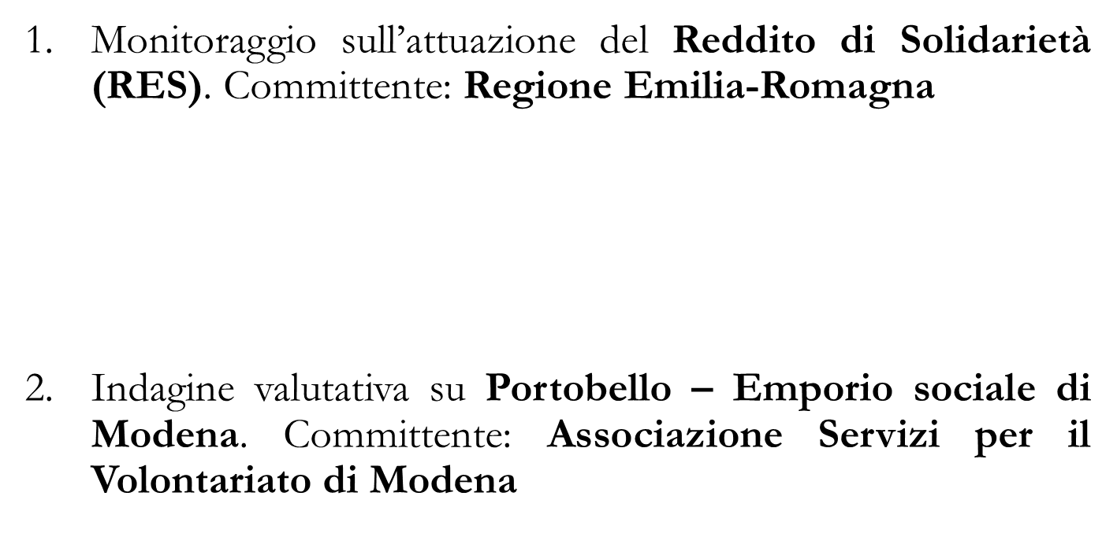


Due esperienze di valutazione del CAPP

Slide 3

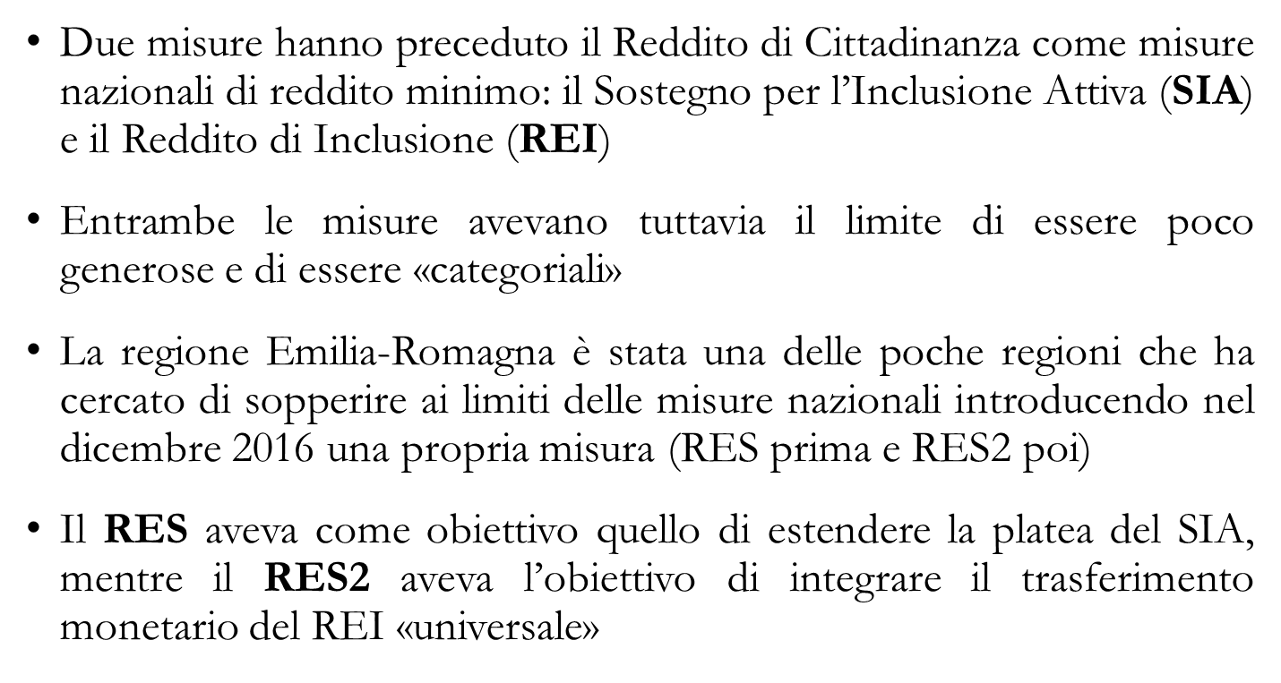

Slide 4
Fasi della valutazione del RES
Valutazione del bisogno e della spesa potenziale (2016-2017)
Diffusione della misura nel tempo e nello spazio, analisi esiti delle domande, studio caratteristiche dei beneficiari, comprensione del mancato «take-up» (fine 2017 – inizio 2018)
Studio del disegno, degli obiettivi e dei costi della nuova RES2 (prima parte del 2018)
Studio degli effetti del RES su attivazione lavorativa e inclusione sociale dei beneficiari, valutazione dei cambiamenti sull’organizzazione dei servizi sociali (seconda parte del 2018 – inizio 2019)
Valutazione dei «passaggi di stato» nel beneficio e confronti con il nuovo Reddito di Cittadinanza (2019)

Slide 5
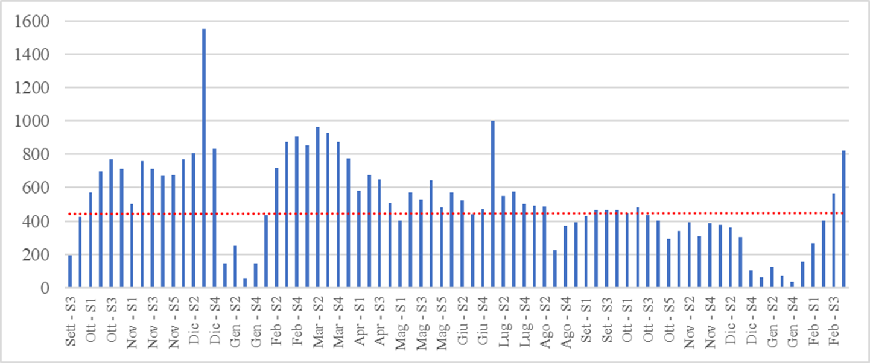
Domande per RES-RES2 nel tempo

Slide 6
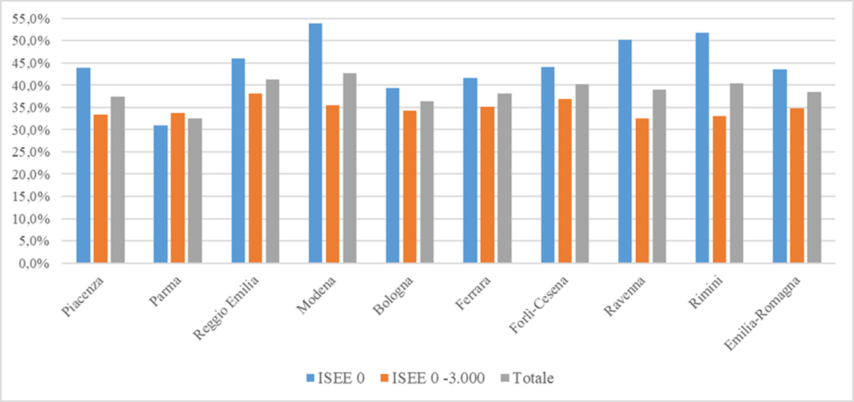
Tasso di copertura delle misure di reddito minimo dei nuclei familiari con ISEE inferiore a 3.000€ nel 2017

Slide 7
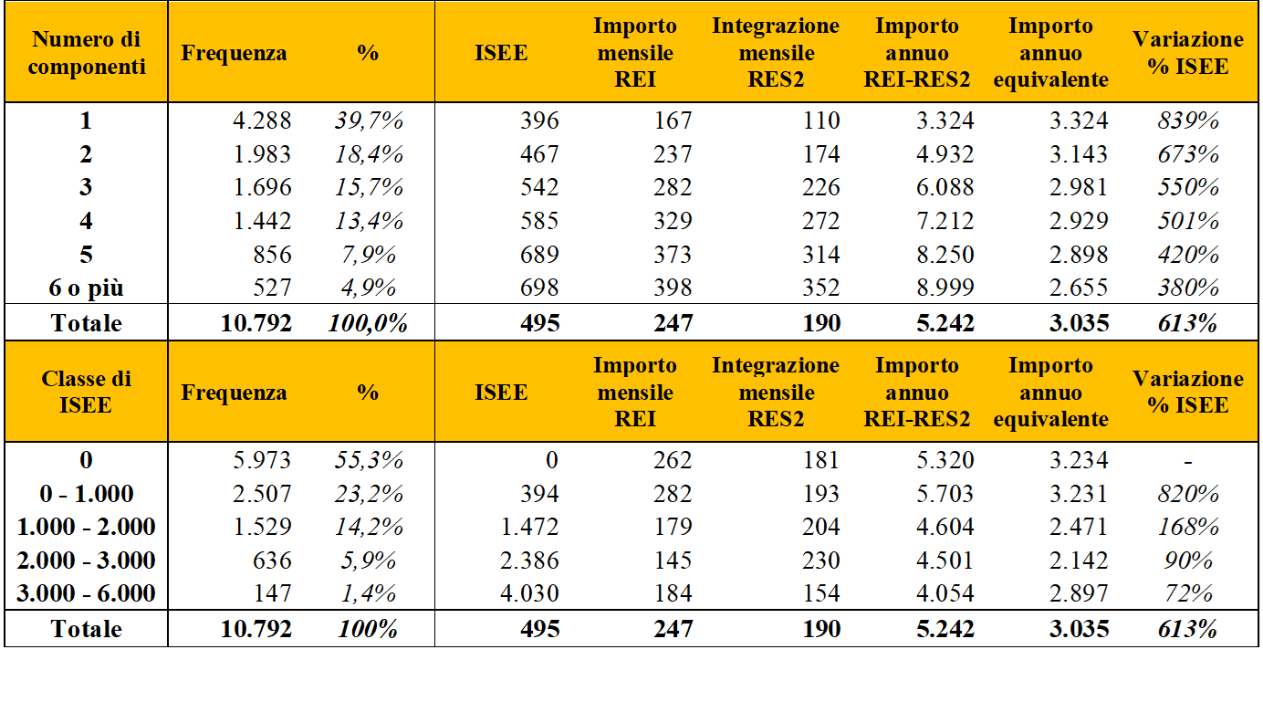
Incidenza del REI-RES2 sul reddito per numerosità e ISEE del nucleo beneficiario

Slide 8
Portobello – Emporio sociale di Modena
Portobello si pone come una politica «non stigmatizzante» di sostegno alle famiglie in difficoltà economica
Presentandosi come vero e proprio supermercato, una volta identificato presso l’accoglienza di Portobello, il beneficiario-cliente recupera un carrello e fa la spesa in piena autonomia
Ogni prodotto “in vendita” ha un valore espresso in punti. I punti mensili disponibili dipendono dalla numerosità del nucleo familiare. Il beneficio dura 6 mesi ma è possibile un secondo accesso
Obiettivi di Portobello: orientare verso diete sane e sostenibili, migliorare condizione economica e benessere, favorire l’inclusione sociale e il volontariato, ridurre lo spreco alimentare
Servizi complementari (esempi: consulenza finanziaria e legale, sostegno nella ricerca di lavoro)

Slide 9
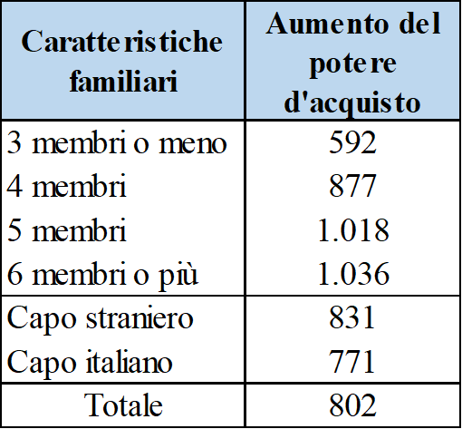
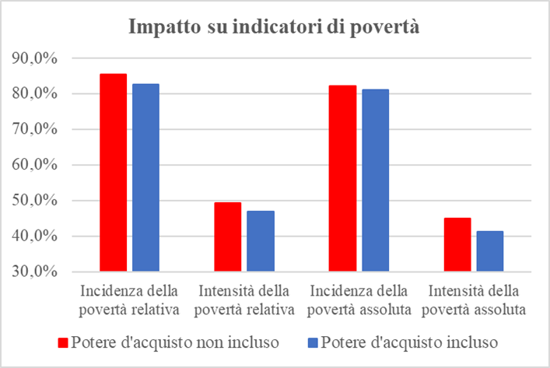
Impatto sul benessere economico dei beneficiari
In media, una famiglia beneficiaria riceve nei 6 mesi di accesso un aumento del proprio potere d’acquisto di 802 euro
Portobello agisce più sull’intensità che l’incidenza della povertà

Slide 10
Schema dell’analisi costi-benefici
€B/€C
€B
- Benefici per le persone in condizione di bisogno socio-economico
- Benefici per i volontari
- Altri attori: donatori di beni e denaro
€C
- Costi sostenuti da Asvm, Comune e altre associazioni/fondazioni
- L'input dei beni
- Costi sostenuti dai volontari e dai "clienti" dell'emporio

Slide 11
«Ventaglio» dei risultati dell’analisi costi-benefici
Rapporto benefici/costi
Valore medio: 1,99
Valore minimo: 1,13
Valore massimo: 3,22

Slide 12
Conclusioni
Valutare le politiche locali richiede:
  Chiara disponibilità e collaborazione da parte del policymaker (che spesso è anche il committente)
  Dati adeguati alle esigenze valutative
  Risorse economiche e umane
  Indipendenza nel disegno valutativo e nell’individuazione dei risultati
Valutare le politiche locali offre:
  Suggerimenti di politica economica/sociale empiricamente fondati
  Spesa pubblica più efficiente e più efficace
  Definizione di nuove politiche e/o linee di azione

Slide 13

Grazie per l’attenzione!
E-mail: giovanni.gallo@unimore.it

